Slide 1
Rekrutteringskampanje 2026 – kommunikasjonswebinar

Slide 2
Bidragsytere
Marit Sofie Emaus, HR, Kirkelig fellesråd i Trondheim
Torfinn Wang, ungdom, kultur og organisasjon, Bjørgvin bispedømme
Siv Thompson, kommunikasjon, Kirkerådet

Slide 3

Hvordan nå ut til disse?
Lokalt arbeid i menighet og fellesråd
Regionalt arbeid på bispedømmenivå
Nasjonalt arbeid med kampanjer og oppfordringer

Slide 4
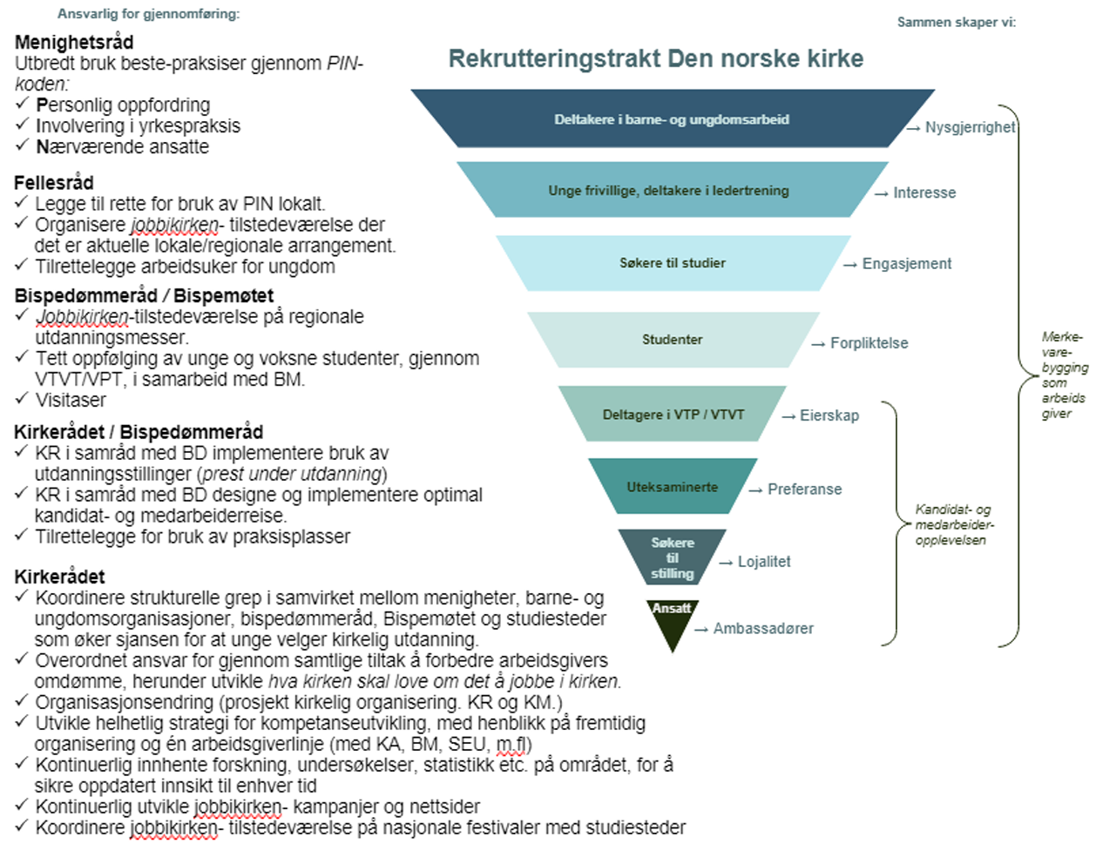
Notes:
Rekrutteringstrakten, fra saksorienteringen til KM-saken i 2021, etter arbeid i prosjektet og PWC-rapporten Hvordan kan Den norske kirke bli mer attraktiv som arbeidsgiver?

Slide 5
Hva kan man gjøre i fellesråd?
Marit Sofie Emaus, HR-rådgiver i Kirkelig fellesråd i Trondheim

Slide 6

Strategisk Employerbranding
De fleste er ikke på jakt etter ny jobb. Vi vil at de skal vite om oss likevel.
Verktøy for spredning på finn.no
LinkedIn
Video- hjemmesnekra er godt nok!
«Skriv så du får ja!»-Oversett språket
Utdanningsmesse med alle fag involvert.
Sommerjobb for ungdom

Slide 7

Den psykologiske kontrakten
En rød tråd gjennom hele rekrutteringen.
Standardiser og automatiser der det går.
Aktiv involvering underveis.
Kombinert digital og fysisk onboarding.
Gjennomgående i hele organisasjonen.

Slide 8

Veien videre
Vise mer av våre arbeidsmiljø. Ekte folk er ekte merkevare.
Fortsette å arbeide inn mot utdanningsinstitusjoner og NAV.
Fjerner unødvendig byråkrati fra prosessen.
Fortsette å bygge felles brand. Kommunikasjon og HR henger sammen!

Slide 9
Hva kan man gjøre i bispedømmerådet?
Torfinn Wang, seniorrådgiver ungdom, kultur og organisasjon

Slide 10

Notes:
Ungdoms møte med kirken, Relasjonenes betydning

Slide 11

Ungdoms møte med kirken
Viktige møteplasser for ungdom
Konfirmasjon, leirer og ungdomsarrangementer er sentrale arenaer for kirkelig kontakt med ungdom og rekruttering.
Mangel på yrkesinformasjon
Ungdom får lite informasjon om kirkelige yrker, noe som begrenser nysgjerrighet og karrierevalg innen kirken.
Betydningen av relasjoner
Trygge og inspirerende voksne har stor påvirkning, men begrenset kontakt svekker relasjonsbygging og rekruttering.
Utnyttelse av potensialet
Mer helhetlig og relasjonsorientert ungdomsarbeid kan åpne for nye rekrutteringsmuligheter i kirken.
Notes:
Ungdoms møte med kirken foregår i hovedsak gjennom konfirmasjonstiden, leirer og enkelte ungdomsarrangementer, noe som gjør disse arenaene til viktige kontaktpunkter for rekruttering til kirkelig tjeneste. Forskning viser imidlertid at selv om dette gir kirken et betydelig potensial, brukes ungdomsarbeidet i liten grad strategisk til å skape nysgjerrighet for kirkelige yrker. Mange ungdommer rapporterer at de knapt får informasjon om hva en prest, diakon, kateket eller kirkemusiker faktisk gjør i praksis, og dermed mister kirken en naturlig anledning til å vise frem bredden i sine profesjoner. Det er også tydelig at selv om ungdom ofte har positive opplevelser knyttet til leirer og fellesskap, oppstår det sjelden rom for samtaler om mulige karriereveier innen kirken. Et annet viktig funn er betydningen av relasjoner. Ungdom påvirkes sterkt av voksne de opplever som trygge, inspirerende og nærværende, men mange ansatte i kirken har begrenset kontakt med ungdom utover konfirmasjonsundervisningen, som ofte oppleves formell og lite personlig. Dette svekker muligheten for å bygge den type relasjon som kan åpne for nysgjerrighet rundt kirkelige yrker. Samlet sett viser funnene at ungdomsarbeidet har et stort, men uutnyttet potensial: det er en naturlig arena hvor kirken når bredt ut, men dagens praksis skaper få innganger for rekruttering. Ved å arbeide mer helhetlig, tydelig og relasjonsorientert i møte med ungdom kan kirken åpne for nye muligheter i rekrutteringsarbeidet og styrke sin tilstedeværelse blant unge som står ved viktige utdanningsvalg.

Slide 12

Relasjonenes betydning
Personlig kontakt og tillit
Personlig kontakt med kirkelige ansatte gir ungdom et realistisk og nyansert bilde av yrket, og bygger tillit.
Utfordringer med nærvær
Kirkelige ansatte er ofte lite til stede i ungdomsmiljøer utenom konfirmasjonsopplegget, noe som hemmer uformelle samtaler.
Relasjonsbygging og arenaer
Leirer, helgesamlinger og ledertrening gir arenaer for tett og langvarig nærvær og relasjonsbygging med ungdom.
Inspirasjon gjennom rollemodeller
Møter med trygge voksne rollemodeller inspirerer ungdom til utdanningsvalg og refleksjon om tro og fremtid.
Notes:
Relasjoner spiller en avgjørende rolle i ungdoms vurderinger av kirkelige yrker, og forskning viser at personlig kontakt er en av de sterkeste driverne for interesse. Når ungdom kjenner en prest, kateket eller annen kirkelig ansatt, får de både et mer realistisk og et mer nyansert bilde av hva yrket innebærer. Dette øker sannsynligheten for at de vil vurdere kirkelig utdanning, både fordi de får innsikt i arbeidshverdagen og fordi de ser yrket levd ut av en person de har tillit til. Samtidig peker forskningen på at mange kirkelige ansatte i liten grad er til stede i ungdoms miljøer utover konfirmasjonsopplegget. Dette gjør det vanskelig å etablere den typen uformelle samtaler som ofte ligger til grunn for inspirerende yrkesvalg. I mange tilfeller kommer også ungdoms første møte med kirkelige profesjoner i form av det de opplever som autoritetsroller, noe som kan skape distanse heller enn nysgjerrighet. Relasjonsbygging krever tid, kontinuitet og genuint nærvær – faktorer som ofte ikke er lagt til rette for i dagens arbeidsstruktur. Ungdomsarbeidets store mulighet ligger nettopp i å tilby arenaer der trygge voksne kan være tett på unge over tid, som på leirer, helgesamlinger og ledertrening. Når relasjoner først etableres, gir de grobunn for naturlige samtaler om framtid, utdanningsvalg og troens plass i livet. Dette understreker at rekruttering ikke først og fremst handler om informasjon, men om å skape møter der ungdom blir sett, utfordret og inspirert av rollemodeller de har tillit til. Å styrke relasjonskompetansen og øke nærværet i ungdomsmiljøer fremstår derfor som sentrale grep i rekrutteringsarbeidet.

Slide 13

Lav kjennskap til kirkelige profesjoner
Manglende kunnskap blant ungdom
Ungdom har generelt lav innsikt i hva kirkelige profesjoner innebærer til tross for deltakelse i kirkelige aktiviteter.
Stereotypiske oppfatninger
Kirkelige yrker oppfattes ofte som forenklede roller som taler, konfirmantarbeid, omsorg eller orgelspilling.
Begrenset kunnskap om utdanning
Mange ungdommer kjenner ikke til studieløp eller arbeidsmuligheter knyttet til kirkelige profesjoner.
Behov for bedre formidling
Kirken må synliggjøre et bredere og mer realistisk bilde av profesjonenes innhold og betydning i samfunnet.
Notes:
Et av de mest markante funnene i forskningen er at ungdom generelt har svært lav kjennskap til hva kirkelige profesjoner innebærer. Selv om mange har deltatt på konfirmasjonsundervisning eller kirkelige arrangementer, opplever de likevel at de mangler innsikt i arbeidshverdagen til prester, diakoner, kateketer eller kirkemusikere. De fleste beskriver profesjonene med stereotype eller svært forenklede bilder: presten er den som taler i kirken, kateketen jobber med konfirmanter, diakonen hjelper mennesker i vanskelige livssituasjoner, og kirkemusikeren spiller orgel. Dette gir et begrenset inntrykk og reflekterer lite av den moderne og komplekse arbeidshverdagen disse yrkene faktisk har. Studier viser også at ungdom ofte tror at man må ha et sterkt religiøst kall for å jobbe i kirken, noe som bidrar til at mange ikke ser fagene som relevante for seg selv, selv om de kunne ha trivdes med arbeidsoppgavene. I tillegg uttrykker mange at de ikke kjenner til hvilke studieløp som fører til kirkelige profesjoner, eller hvilke arbeidsmuligheter som finnes. Når ungdom ikke vet nok om hva et yrke innebærer, blir det naturlig nok heller ikke vurdert blant deres videre utdanningsvalg. Denne mangelen på kjennskap er ikke et uttrykk for negativitet mot kirken, men et resultat av at informasjon om fagene ikke når frem på en tydelig og tilgjengelig måte. Dermed blir det viktig for kirken å styrke synligheten og formidle et bredere og mer realistisk bilde av profesjonenes innhold og samfunnsbetydning.

Slide 14
Hvem rekrutterer vi
Ungdomsdemokratiet
Barne- og ungdomsorganisasjonene
Konfirmant – Ledernettverk
Satse på "De grønne"

Slide 15
Hvem rekrutterer vi
"Junior politikk" ?
Kommunikasjon

Slide 16
Hva gjøres nasjonalt?
Siv Thompson, seniorrådgiver kommunikasjon, Kirkerådet

Slide 17

Fokus på rekruttering
Kirkerådet
Rekrutteringsprosjekt 2018-2021
Rekrutteringsgruppe
Nasjonalt samarbeid
Rekrutteringsansvarlige i bispedømmer
Fagteam rekrutteringsstrategi
Notes:
Kjapt riss av siste års satsing og dagens organisering av arbeidet

Slide 18
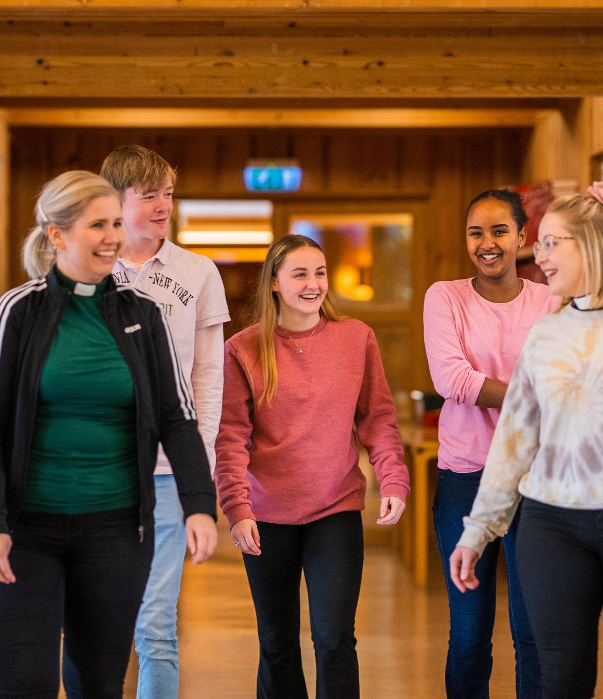
PIN-koden
Kirkemøte-vedtak 2021:
Personlig oppfordring
Involvering i yrkespraksis
Nærværende ansatte
Ansatte-oppfordring
Del av arbeidshverdagen og bruk #jobbikirken
Notes:
PIN-koden ble vedtatt som del av rekrutteringsstrategien på Kirkemøtet 2021
Svært mange ansatte i kirken fikk i sin tid en avgjørende, personlig oppfordring til å søke kirkelig utdanning. Forskning viser at sjansen for at ungdommer velger kirkelig utdanning øker når de blir eksponert for og involvert i ansattes yrkeskunnskap og fagkompetanse. Ungdom må få anledning til å bli kjent med ansatte for å kunne identifisere seg med deres valg av utdanning og yrke.

Slide 19
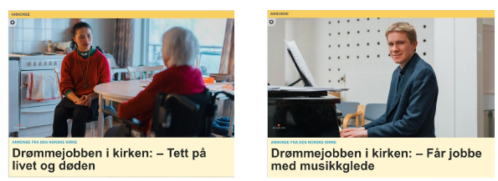
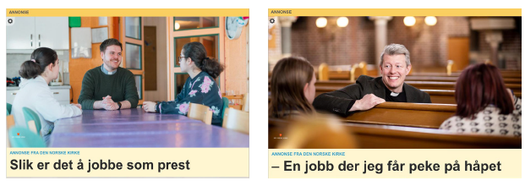
Rekrutteringskampanje 2026
Voksen målgruppe
Periode 23. mars til 14. april
Målgruppe
stakeholders/ambassadører
Kanal
annonsørinnhold (tidl. native)
annonsering i Vårt Land og Dagen
Kjent materiell i annonsørinnhold, fire profiler de siste to årene
Notes:
Løfter fram alle kirkefaglige yrkene, selv om kantorutdanningen har søknadsfrist 15. Desember. Egen kampanje før jul på kantor/kirkemusiker.

Slide 20
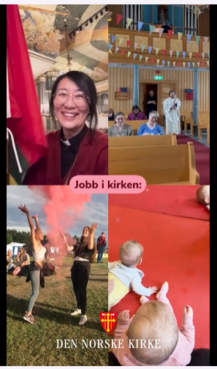
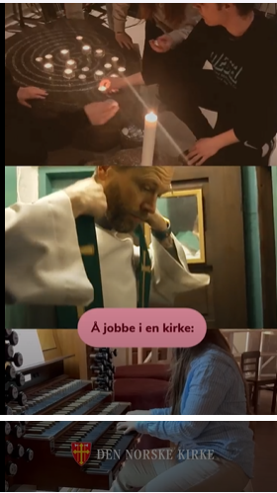
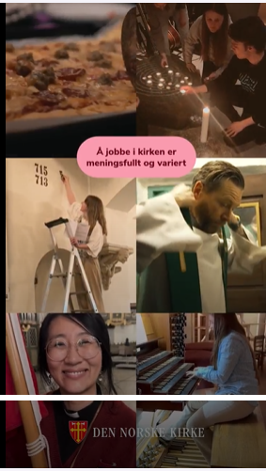
Ung målgruppe
Periode 23. mars til 14. april
Målgruppe
unge mellom 18-24/25 år
Kanal
Snapchat, 630 000 i målgruppa
TikTok, 675 000 i målgruppa
Nytt materiell!

Slide 21
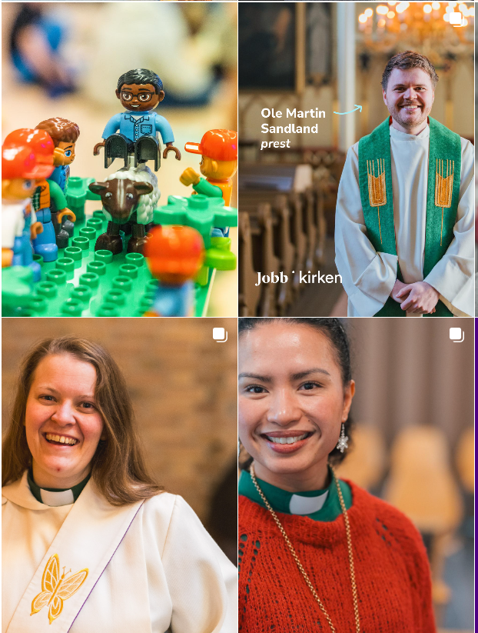
Organisk innhold
Følg med og del fra Facebook og Instagram
Profilene Ole Martin Sandland, Bente Engen Øye, Anabel Eidås Askerud og Jon Martin Høie
Bilder tilgjengelig her https://design.kirken.no/document/73?q=rekruttering

Slide 22
Ressurssider
For medarbeidere
For målgruppa
https://ressursbanken.kirken.no/nb-NO/kommunikasjon/overordnet/jobbikirken/
Til planmessig arbeid
Kommunikasjonsstrategi for ansatte og råd i lokalkirken kommer!
https://www.kirken.no/jobbikirken
Landingsside for kampanjen
Rask vei også til studiesteder og søknadssider
Filmer til fri bruk
om livet som student
arbeidshverdagen

Slide 23
Lykke til!

